Slide 1
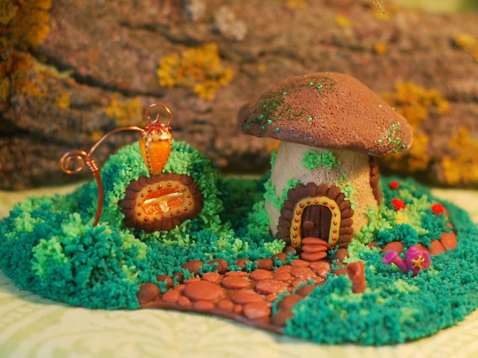
Мир увлечений

Slide 2
В жизни каждого человека есть увлечение. Люди рисуют, поют, собирают марки, часами просиживают за компьютером, разводят рыбок или выращивают кактусы, читают или слушают музыку. У каждого свое хобби. Слово “хобби” в переводе с английского означает “увлечение”.
Увлечение не должно приносить ни денег, ни славы. Это занятие для души. Оно помогает скрасить трудные минуты жизни, сближает человека с миром природы, науки, искусства, с миром людей, помогает найти смысл жизни.
Мир увлечений очень разнообразен.

Slide 3
Айрис фолдинг | Гильоширование | Оригами китайское модульное
Аппликация | Гофротрубочки | Отпечатки ладошек
Аппликация из пластилина (+ обратная) | Гравировка | Отпечатки листьев
Аппликация из скрученных жгутиков | Граттаж | Папье-маше
Аппликация из «ладошек» | Декупаж | Пергамано
Аппликация обрывная | Изонить | Печать губкой
Артишок | Карвинг | Плетение
Ассамбляж | Картонаж | Плетение на коклюшках
Батик | Квиллинг | Пэчворк
Бисероплетение | Кинусайга | Резьба
Бумагопластика | Киригами, pop-up | Рецепт кулинарный
Бумажный туннель | Ковка, чеканка | Рисование и живопись
Валяние (фильцевание) | Коллаж | Роспись
Витраж | Кракелюр | Твистинг
Выдувание | Лепка | Темари
Выжигание по дереву | Литературное творчество | Тиснение
Выпиливание | Литьё | Ткачество ручное
Вырезание | Макраме | Торцевание
Вышивка | Моделирование, конструирование | Торцевание на пластилине
Вышивка ковровая | Мозаика | Фриволите
Вышивка крестом | Монотипия | Цумами Канзаши
Вязание | Мыловарение | Шитьё
Вязание крючком | Насыпание | Штамповка
Вязание спицами | Оригами | Энкаустика
Ганутель | Оригами из кругов

Slide 4
Айрис фолдинг
Айрис Фолдинг Страна МастеровТехника айрис-фолдинг появилась в Голландии. «Радужное складывание» только кажется сложным, на самом деле, эта техника требует внимания и аккуратности, но при этом позволяет без труда делать эффектные открытки или украшать странички памятного альбома (скрапбукинг) интересными декоративными элементами.

Slide 5
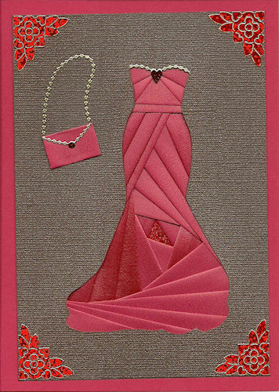
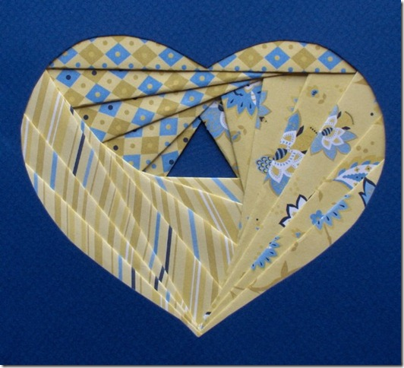
Работы в технике айрис фолдинг

Slide 6
Пэчворк
Квилт, Квилтинг или Лоскутное шитьё - это народное декоративно-прикладное искусство, с многовековыми традициями и стилистическими особенностями. Это техника, использующая кусочки разноцветных тканей или вязанных элементов геометрических форм для соединения в покрывале, блузке или сумке.
Такие изделия по прежнему популярны, они дарят уют и тепло нашему дому, так как несмотря на технические новинки, облегчающие труд мастерицы, они сделаны с душевной теплотой и подарены от всего сердца!

Slide 7
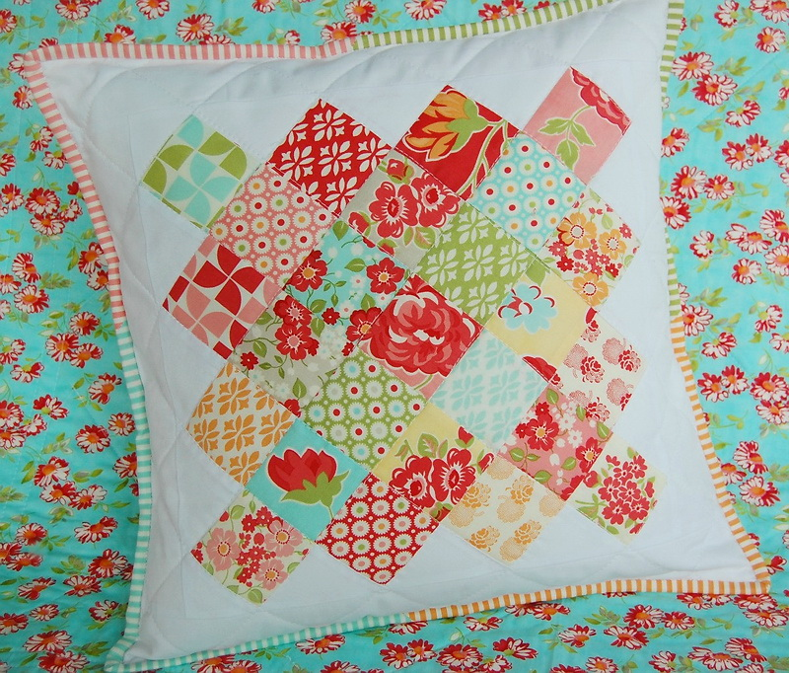
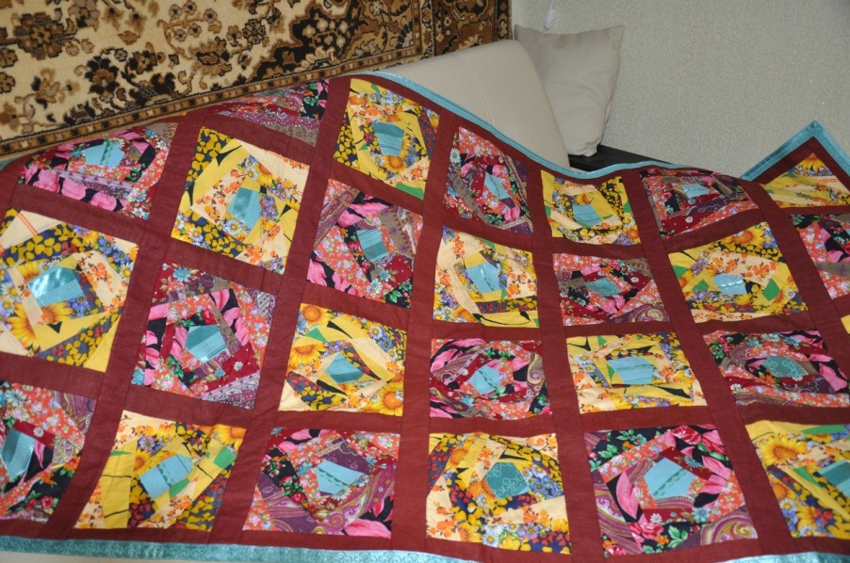
Работы в технике пэчворк

Slide 8
Артишок
Эта разновидность печворка получила своё название из-за сходства с плодами артишока. У этой техники есть и другие названия — «зубчики», «уголки», «чешуйки», «перья»…
По большому счёту все сводится к складыванию вырезанных деталей и пришиванию их на основу в определенной последовательности. Или же, используя бумагу, составлять (наклеивая) различные панно округлой (или многогранной формы) на плоскости или в объёме.
Нашивать можно двумя способами: острие заготовок направлять к центру основной детали, либо к ее краям. Это если шить плоское изделие. У изделий объемного характера — острием к более узкой части. Складываемые детали не обязательно вырезаются в форме квадратиков. Это могут быть и прямоугольники, и круги. В любом случае мы встречаемся со складыванием вырезанных заготовок, следовательно, можно утверждать, что эти лоскутные техники принадлежат к семейству лоскутного оригами, а так как они создают объем, то, следовательно, и к «3d» технике.

Slide 9
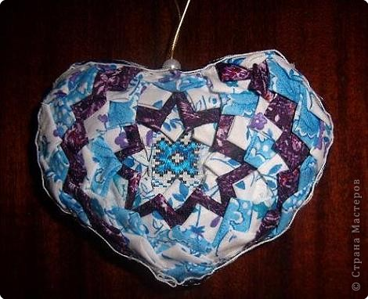
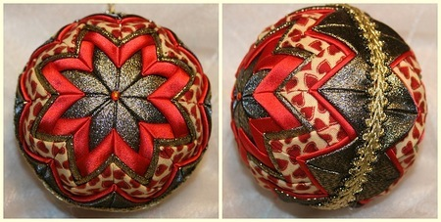
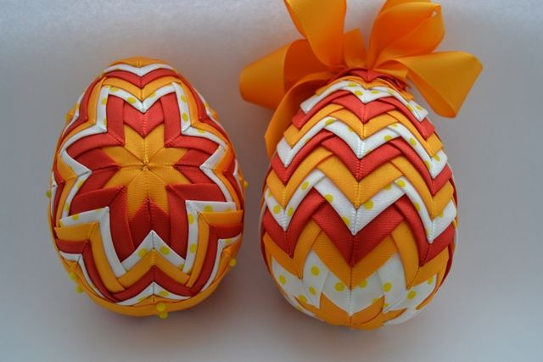

Slide 10
Ассамбляж (фр. assemblage) — техника визуального искусства, родственная коллажу, но использующая объёмные детали или целые предметы, аппликативно скомпонованные на плоскости как картина. Допускает живописные дополнения красками, а также металлом, деревом, тканью и другими структурами. Иногда применяется и к другим произведениям, от фотомонтажа до пространственных композиций, поскольку терминология новейшего визуального искусства не вполне устоялась.

Slide 11
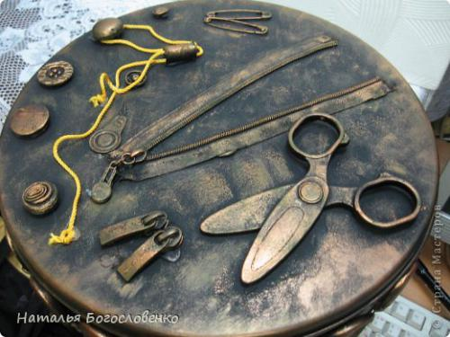
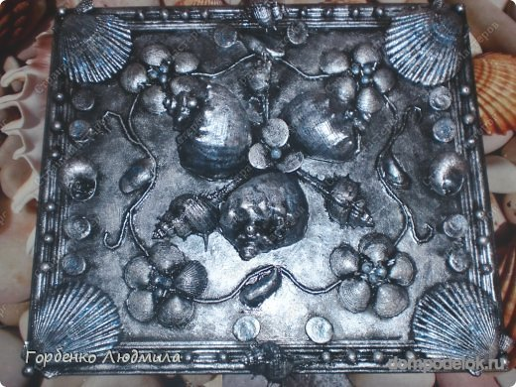
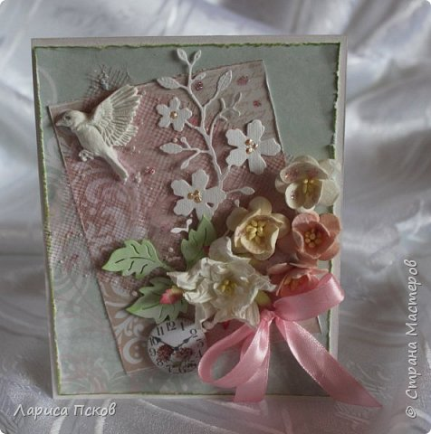

Slide 12
Бумагопластка — это искусство художественного моделирования из бумаги объемных композиций на плоскости и создания на основе моделей трехмерных бумажных скульптур.
В основе техники лежит высокая пластичность бумаги. Основные конструктивные приемы в бумагопластике: биговка, фальцовка, высечка и вырубка, склейка. Биговка — линейное продавливание и фальцовка (складывание) — приемы трехмерного моделирования, формирующих конструктивный элемент — ребро жесткости. Приемы высечки и вырубки (прорезей и разрезов) предлагают мощные средства визуальной организации бумажной формы, придания формы. Склейка — способ монтажного соединения бумажных плоскостей. Существуют и некоторые экспериментальные способы конструирования и получения объемных художественных композиций: тиснение при помощи булек, выгибание, растягивание, скручивание.
Объектами для изображения в этой технике могут быть фрукты, цветы, насекомые, птицы, животные, рыбки, люди, модели машин, архитектурные элементы, упаковки, макеты...

Slide 13
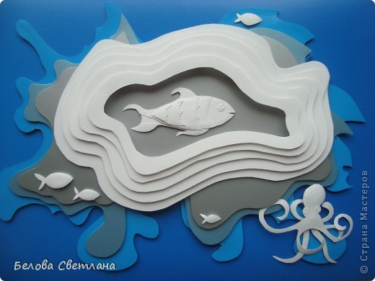
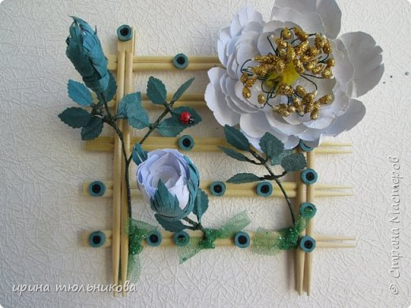
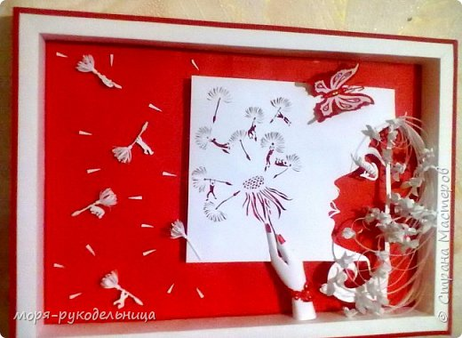

Slide 14
Оригинальное английское название этой техники tunnel book, что можно перевести как книжный или бумажный туннель. Суть техники хорошо прослеживается из английского названия tunnel — туннель — сквозное отверстие. Многослойность составляемых «книжек» (book) хорошо передает ощущение туннеля. Возникает трёхмерная открытка. Кстати, эта техника удачно сочетает разные виды техник, такие как — скрапбукинг, аппликация, вырезание, создание макетов и объёмных книг. Она чем-то сродни оригами, т.к. направлена на складывание бумаги определённым образом. Первый бумажный туннель был датирован серединой ХVIII в. и являлся воплощением театральных сцен.
Традиционно бумажные туннели создаются в память о каком-либо мероприятии или продаются в качестве сувениров для туристов. Название tunnel book прижилось в английском языке после создания поделок в этой технике, в честь строительства первого в мире подводного туннеля (459 метров) под рекой Темза в Лондоне и соединение берегов в 1840 году. А недавно бумажные туннели были воскрешены художницей Кэрол Бартон в книге «Скульптурные формы». Более сложные модели даже имеют вращающиеся части.

Slide 15
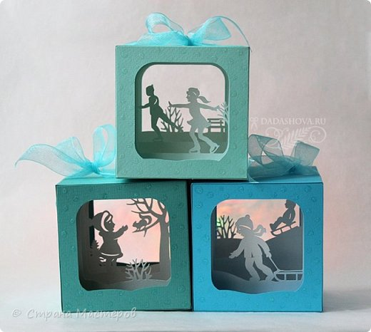
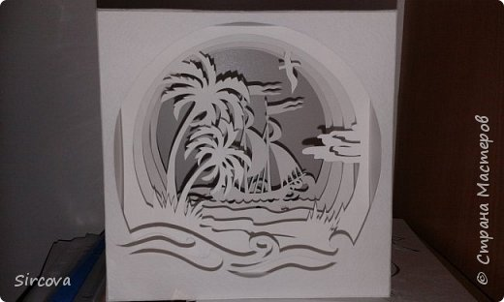
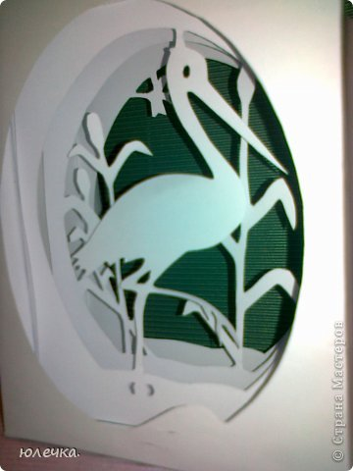

Slide 16
Только натуральная шерсть обладает прядильными качествами или свойлачиваемостью (при механической или тепловлажностной обработке) и люди смогли по достоинству оценить это уже около 8000 лет назад. Есть даже легенда о том, что первый валяный ковер появился в Ноевом ковчеге (как раз примерно в это время). Овцы, плывшие в нем, держались дружно, и когда их шерсть падала на пол и намокала, она взбивалась их копытами. Когда же все покинули ковчег, то увидели, что на полу лежал красивый валяный ковер.
С натуральной шерстью очень приятно работать, она теплая, живая, (ее ведь в основном получают, подстригая овец), мягкая, разноцветная. Такая шерсть пропитана любовью и позитивом. Не удивительно, что она заняла заметное место среди материалов для хобби.
Различают два способа валяния шерсти: мокрое и сухое (сухое валяние также иногда называют фильцеванием, это немецкое слово, обозначающее предварительное уплотнение шерсти перед валкой, имеется ввиду промышленная валка с целью получения плотного войлока).
Для мокрого валяния Вам также потребуются:
* Кусок мыла, предпочтительнее использовать мыло с добавлением растительного масла
* Коврик (можно использовать рифленый резиновый коврик, бамбуковые коврики, жесткий кусок ковролина или, как в нашем примере, воздушно-пузырчатую упаковку, наиболее доступный и недорогой материал)
* Горячая вода =)
А для сухого валяния кроме шерсти
* Иглы для валяния (три вида)
Иглы для валяния очень острые и имеют специальные зазубрины.
Классическая техника валяния руками подразумевает наличие нескольких факторов: шерсть, вода, мыло и две руки. В принципе, валяние руками в щелочной среде возникло и развивалось независимо, во всех странах, где были одомашнены овцы и козы. Особенно глубоки традиции валяния в Азии, России, Финляндии и Перу.

Slide 17
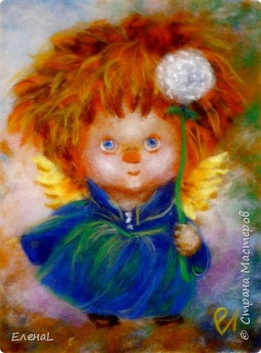
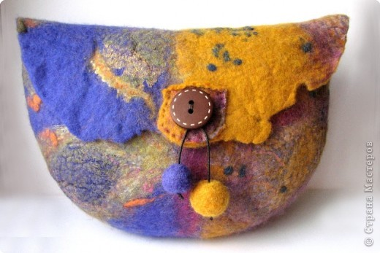
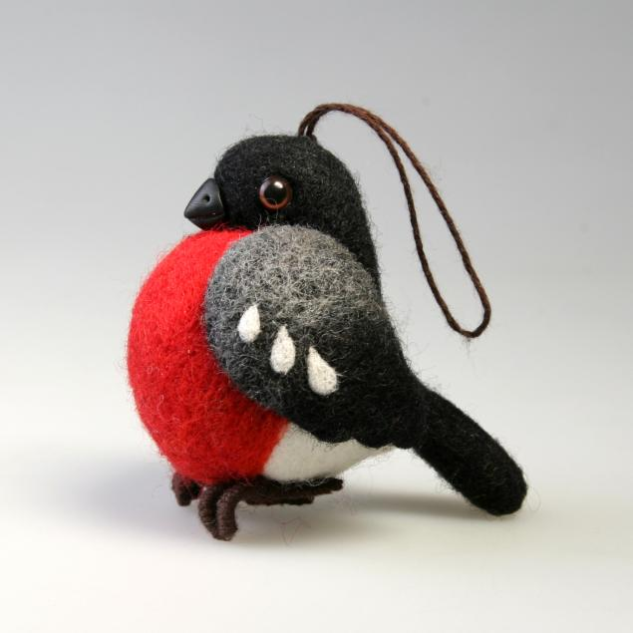
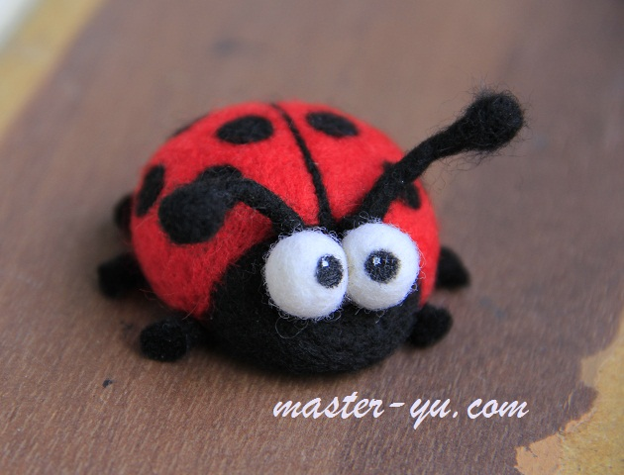

Slide 18
Ганутель — эксклюзивное мальтийское рукоделие. Именно в монастырях Средиземноморья сохранилась до сих пор эта техника создания красивых цветов для украшения алтаря.
В ганутели используется тонкая спиральная проволока и шёлковые нитки для обмотки деталей, а также бусинки, жемчуг или бисер. Блестящие цветы получаются изящными и лёгкими.
В ХVIв спиральную проволоку из золота или серебра называли по-итальянски «canutiglia», а по-испански «canutillo», на русском языке вероятно это слово трансформировалось в «канитель».

Slide 19
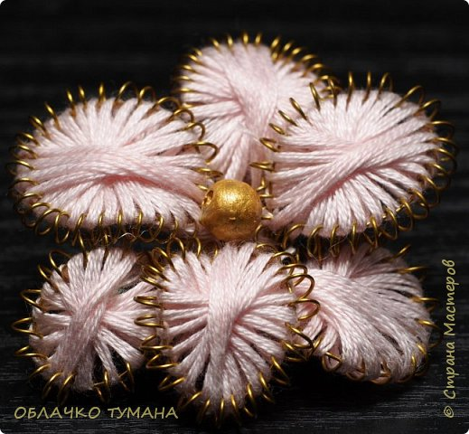
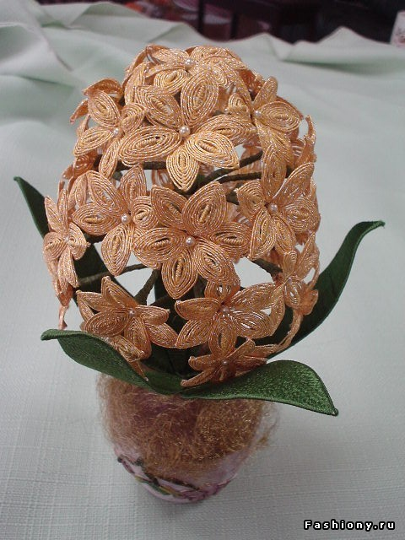
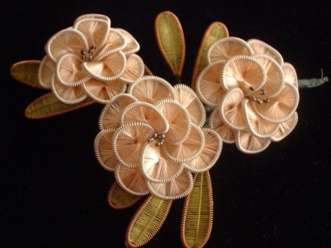

Slide 20
Гильоширование
Техника выжигания ажурного узора по ткани вручную с помощью выжигательного аппарата была разработана и запатентована Зинаидой Петровной Котенковой.
Гильоширование требует аккуратности в работе. Она должна быть выполнена в единой цветовой гамме и соответствовать орнаментальной стилистике заданной композиции.
Салфетки, панно с аппликациями, закладки для книг, платочки, воротнички - всё это и много другое, что подскажет ваша фантазия, украсит любой дом!

Slide 21
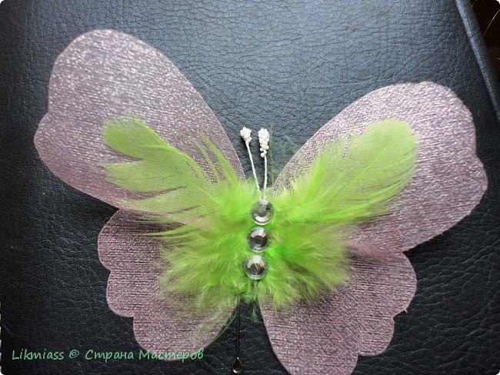
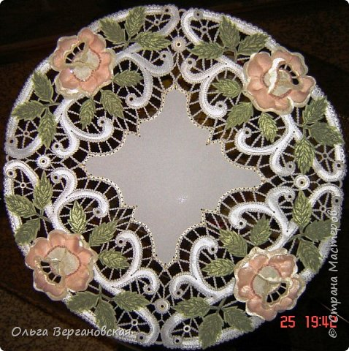

Slide 22
Технику «граттаж» еще называют «цап-царапки»!
Рисунок выделяется путем процарапывания пером или острым инструментом по бумаге или картону, залитых тушью (чтобы не расплывалась надо немного добавить моющего средства или шампунь, всего несколько капель). Слово произошло от французского gratter — скрести, царапать, поэтому другое название техники — техника царапанья.
Обычно берём плотную бумагу, заштриховывая толстым слоем из цветных восковых мелков. Можно взять цветастый картон с готовым пёстрым рисунком,тогда можно ограничиться обычной восковой свечой (не цветной). Затем широкой кистью или губкой наносим на поверхность слой туши. Можно, конечно, и гуашь использовать, но она пачкается после высыхания. Можно и акриловыми красками чёрного цвета воспользоваться. Когда она высохнет, острым предметом — скребком, ножом, вязальной спицей, пластиковой вилкой, зубочисткой — процарапываем рисунок. Образуется на черном фоне рисунок из тонких белых или цветных штрихов.

Slide 23
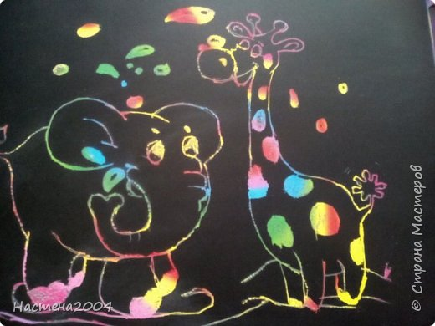
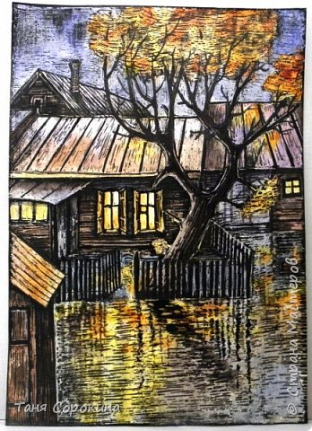

Slide 24
Карвинг (от англ. carvу — резать, вырезать, гравировать, нарезать; carving — резьба, резная работа, резной орнамент, высеченная фигура) в кулинарии - это наипростейшая форма скульптуры или гравировки по поверхности изделий из овощей и фруктов, столь недолговечных украшений стола.
Это искусство возникло много веков назад в Юго-Восточной Азии из-за необходимости украсить домашний, весьма скудный разносолами стол, преимущественно состоящий из овощей.
Техники китайского и японского карвинга очень похожи - изображения иероглифов, животных и людей, драконов, надписи с поздравлениями и сцены боя. А в таиландской резьбе присутствует орхидея и другие цветочные композиции.
Резной орнамент вызвал интерес и у европейских поваров, т.к. сервировка ресторанного стола стала намного привлекательнее!

Slide 25
